Slide 1
세션
13

Slide 2
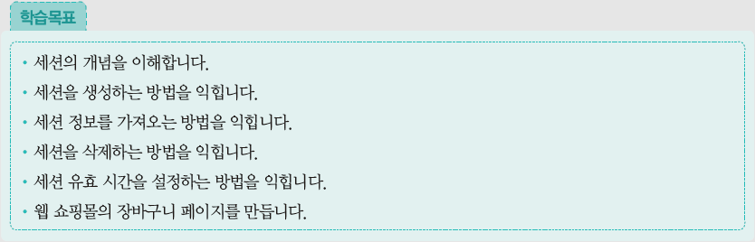
1
세션의 개요
2
세션 생성
3
세션 정보
4
세션 삭제
5
세션 유효 시간 설정
6
[웹 쇼핑몰] 장바구니 페이지 만들기

Slide 3
1. 세션의 개요
세션(session)
클라이언트와 웹 서버 간의 상태를 지속적으로 유지하는 방법
예를 들면 웹 쇼핑몰에서 장바구니나 주문 처리와 같은 회원 전용 페이지의 경우 로그인 인증을 통해 사용 권한을 부여
다른 웹 페이지에 갔다가 되돌아와도 로그인 상태가 유지되므로 회원 전용 페이지를 계속 사용할 수 있음
이렇게 사용자 인증을 통해 특정 페이지를 사용할 수 있도록 권한 상태를 유지하는 것
웹 서버에서만 접근이 가능하므로 보안 유지에 유리하며 데이터를 저장하는 데 한계가 없음

Slide 4
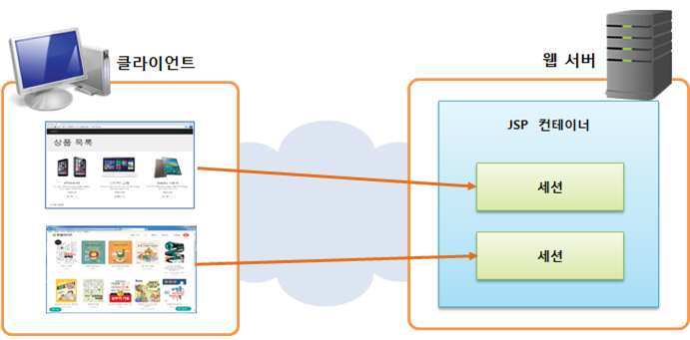
1. 세션의 개요
세션(session)
오직 웹 서버에 존재하는 객체로 웹 브라우저마다 하나씩 존재하므로 웹 서버의 서비스를 제공받는 사용자를 구분하는 단위가 됨
웹 브라우저를 닫기 전까지 웹 페이지를 이동하더라도 사용자의 정보가 웹 서버에 보관되어 있어 사용자 정보를 잃지 않음

Slide 5
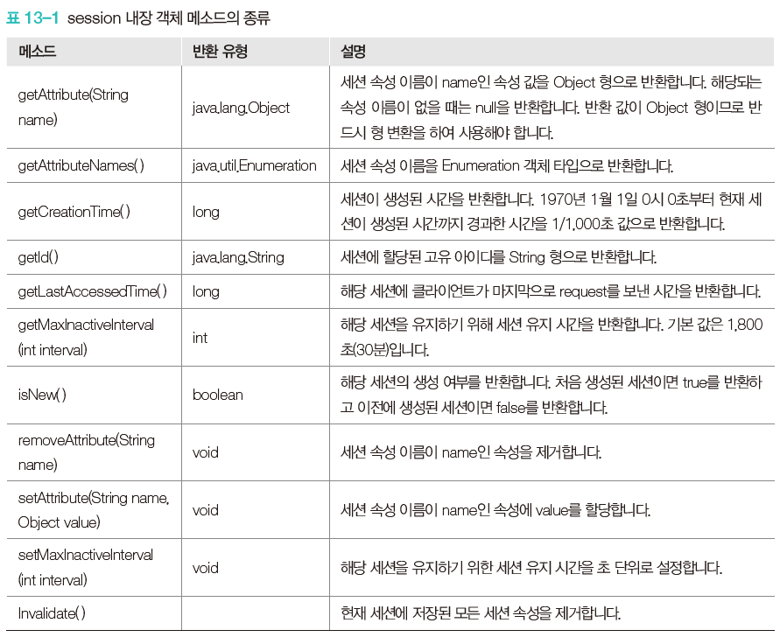
1. 세션의 개요

Slide 6
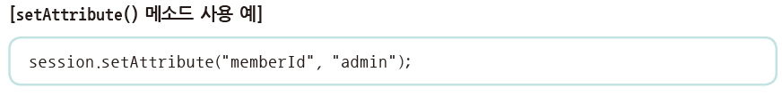
2. 세션 생성
세션 생성
session 내장 객체의 setAttribute( ) 메소드를 사용
setAttribute( ) 메소드를 이용하여 세션의 속성을 설정하면 계속 세션 상태를 유지할 수 있음
만약 동일한 세션의 속성 이름으로 세션을 생성하면 마지막에 설정한 것이 세션 속성 값이 됨
첫 번째 매개변수 name은 세션으로 사용할 세션 속성 이름을 나타내며, 세션에 저장된 특정 값을 찾아오기 위한 키로 사용
두 번째 매개변수 value는 세션의 속성 값
세션 속성 값은 Object 객체 타입만 가능하기 때문에 int, double, char 등의 기본 타입은 사용할 수 없음

Slide 7
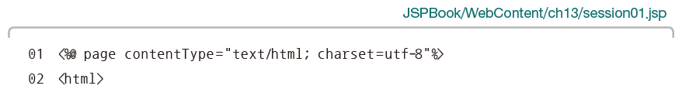
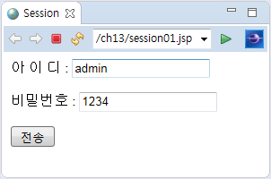
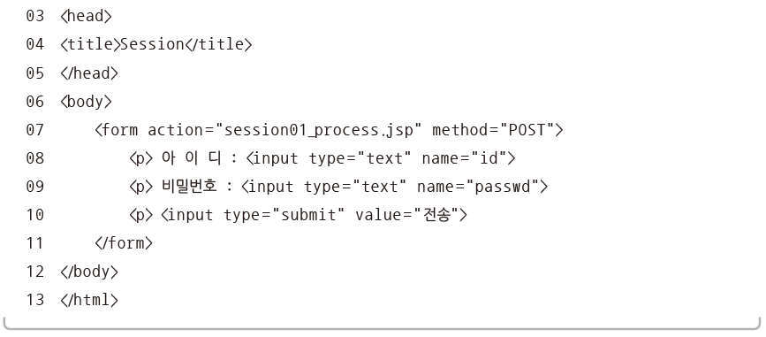
2. 세션 생성

Slide 8
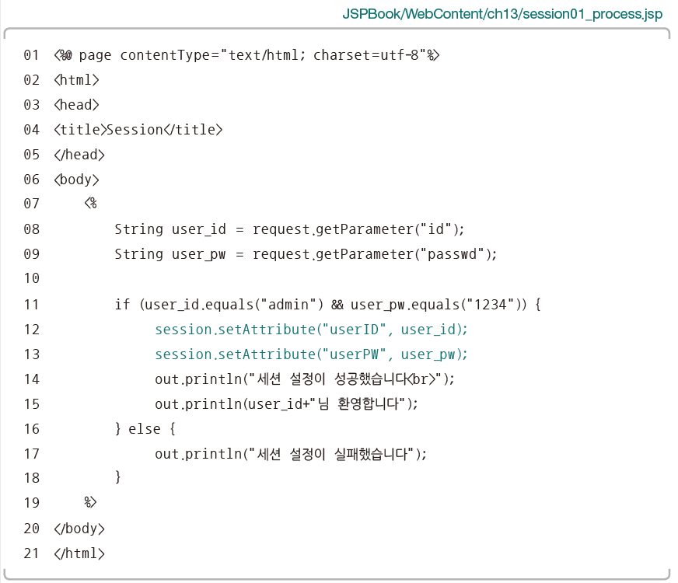
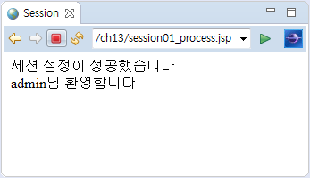
2. 세션 생성

Slide 9
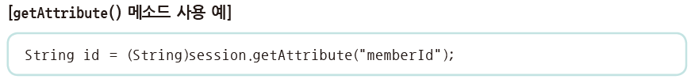
3. 세션 정보
단일 세션 정보 얻기
세션에 저장된 하나의 세션 속성 이름에 대한 속성 값을 얻어오려면 getAttribute( ) 메소드를 사용
getAttribute( ) 메소드는 반환 유형이 Object 형이므로 반드시 형 변환을 하여 사용해야 함
첫 번째 매개변수 name은 세션에 저장된 세션 속성 이름
해당 속성 이름이 없는 경우 null을 반환

Slide 10
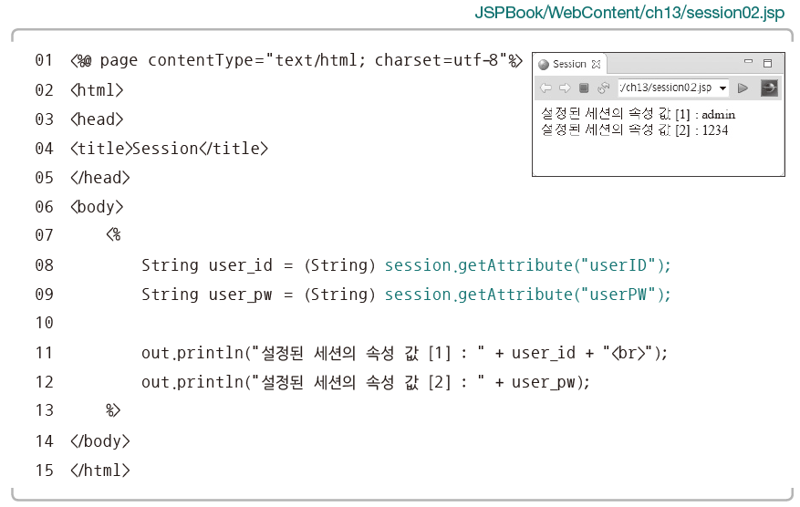
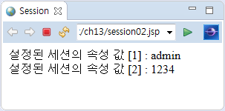
3. 세션 정보

Slide 11
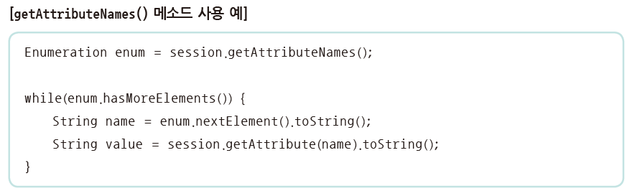
3. 세션 정보
다중 세션 정보 얻기

Slide 12
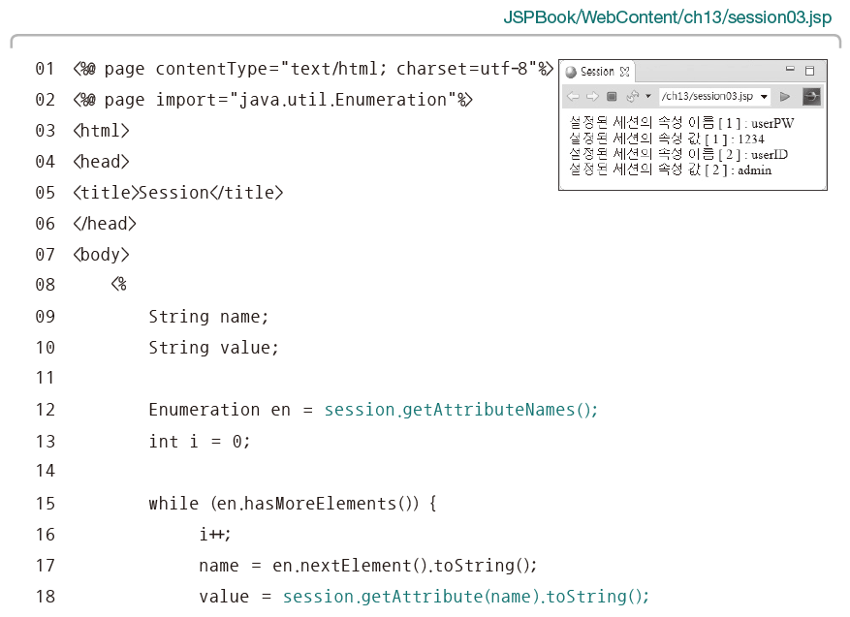
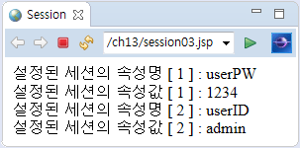
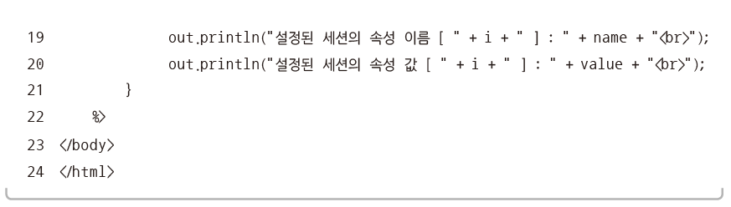
3. 세션 정보

Slide 13
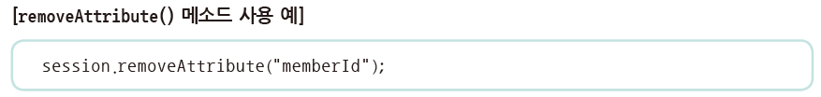
4. 세션 삭제
단일 세션 삭제하기
세션에 저장된 하나의 세션 속성 이름을 삭제하려면 removeAttribute( ) 메소드를 사용

Slide 14
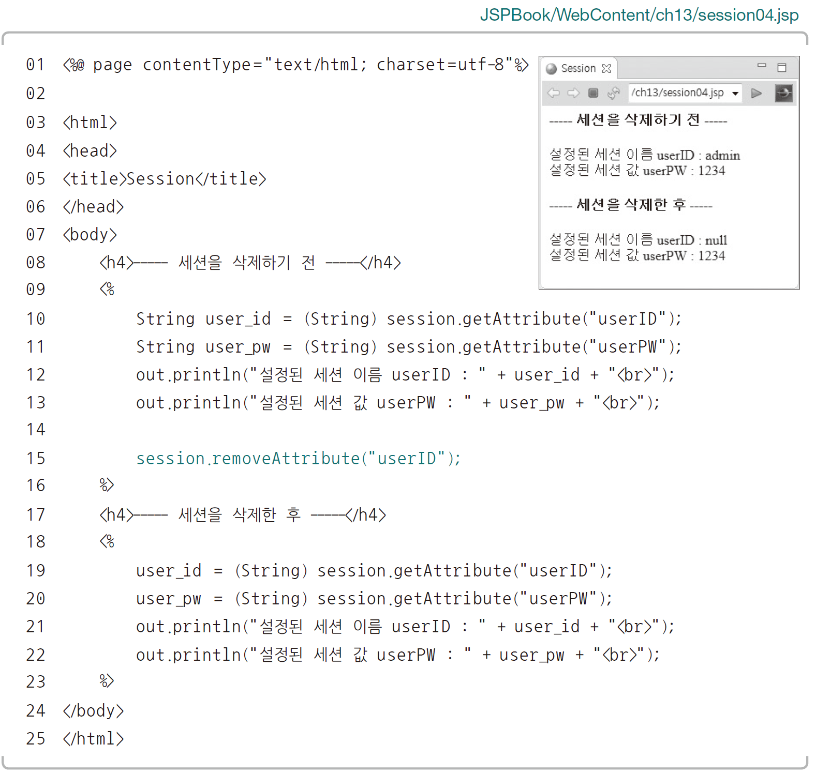
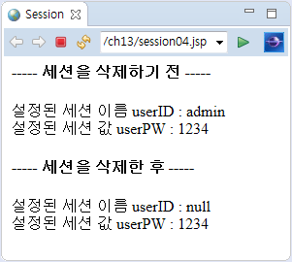
4. 세션 삭제

Slide 15
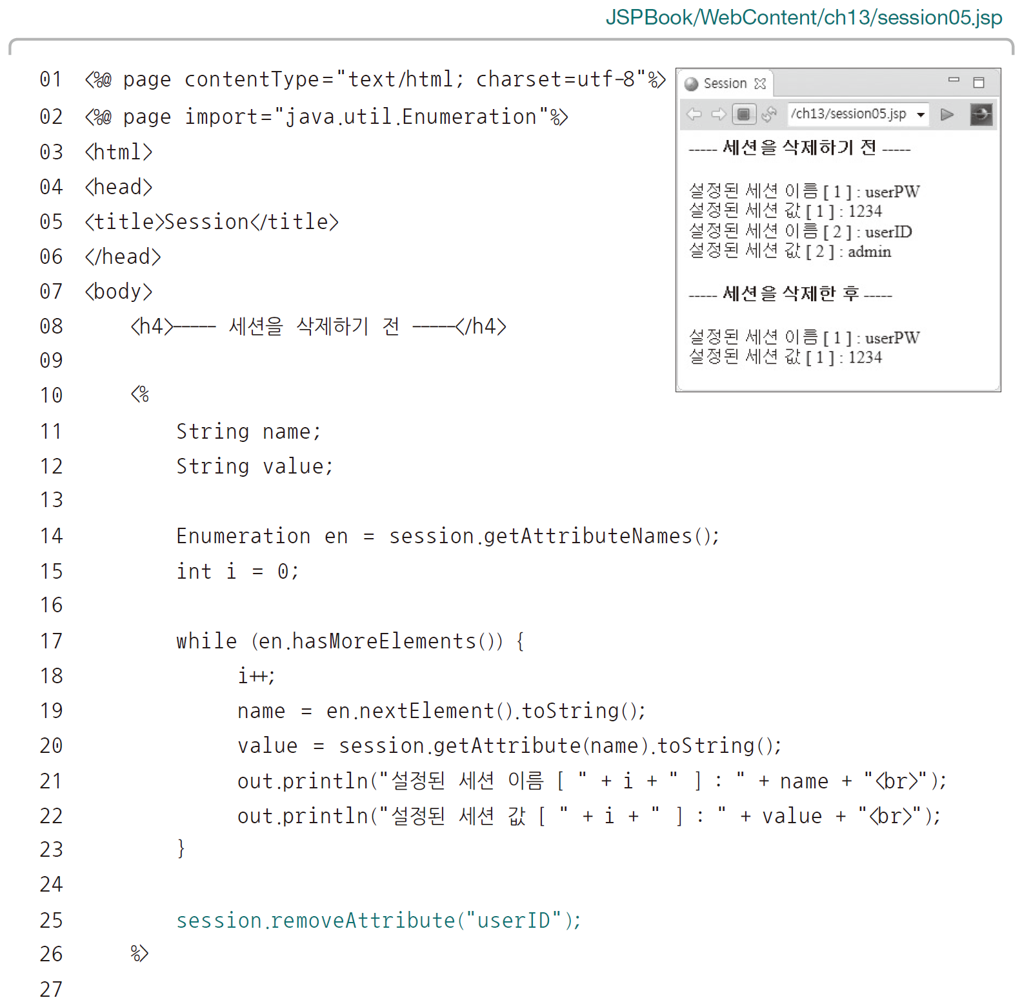
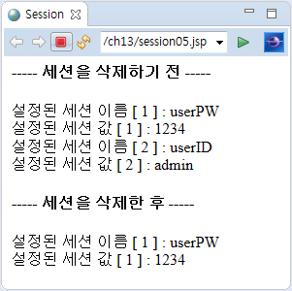
4. 세션 삭제

Slide 16
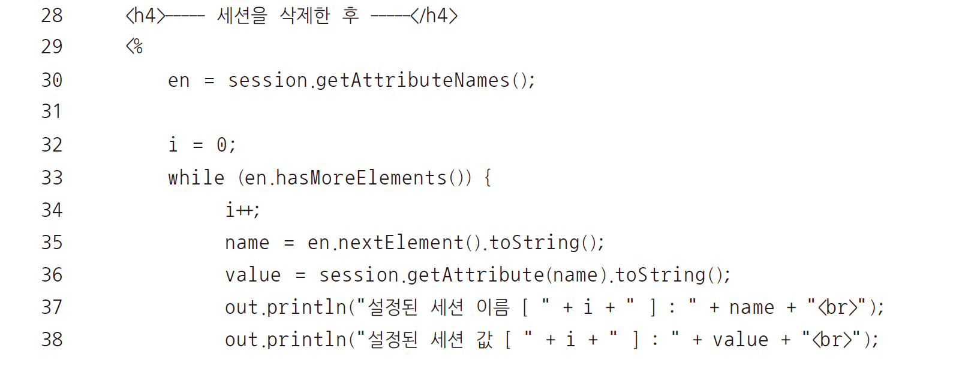
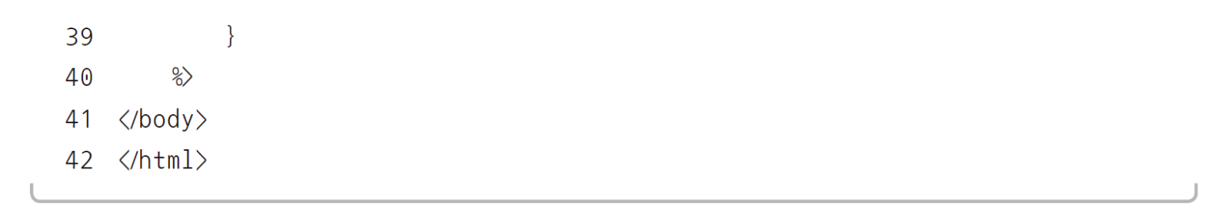
4. 세션 삭제

Slide 17
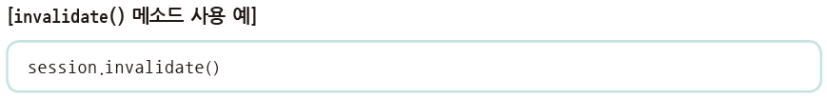
4. 세션 삭제
다중 세션 삭제하기
세션에 저장된 모든 세션 속성 이름을 삭제하려면 invalidate( ) 메소드를 사용

Slide 18
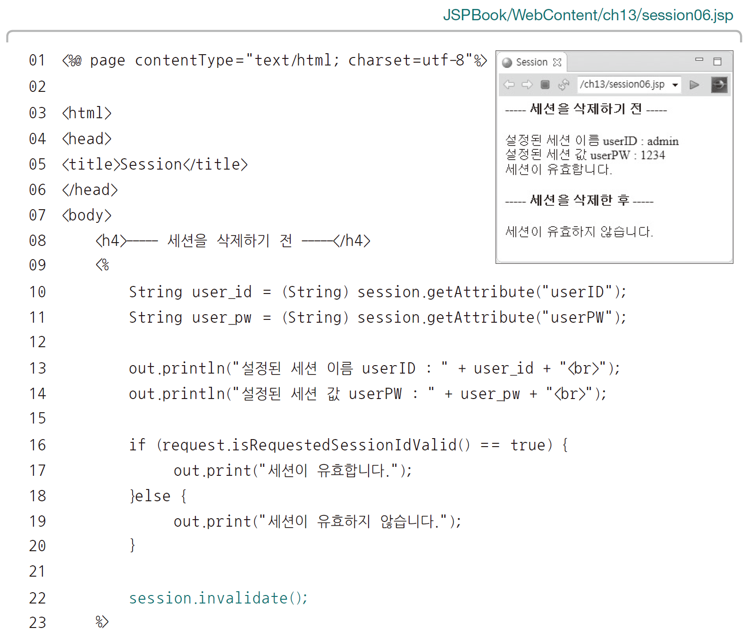
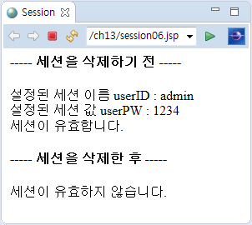
4. 세션 삭제

Slide 19
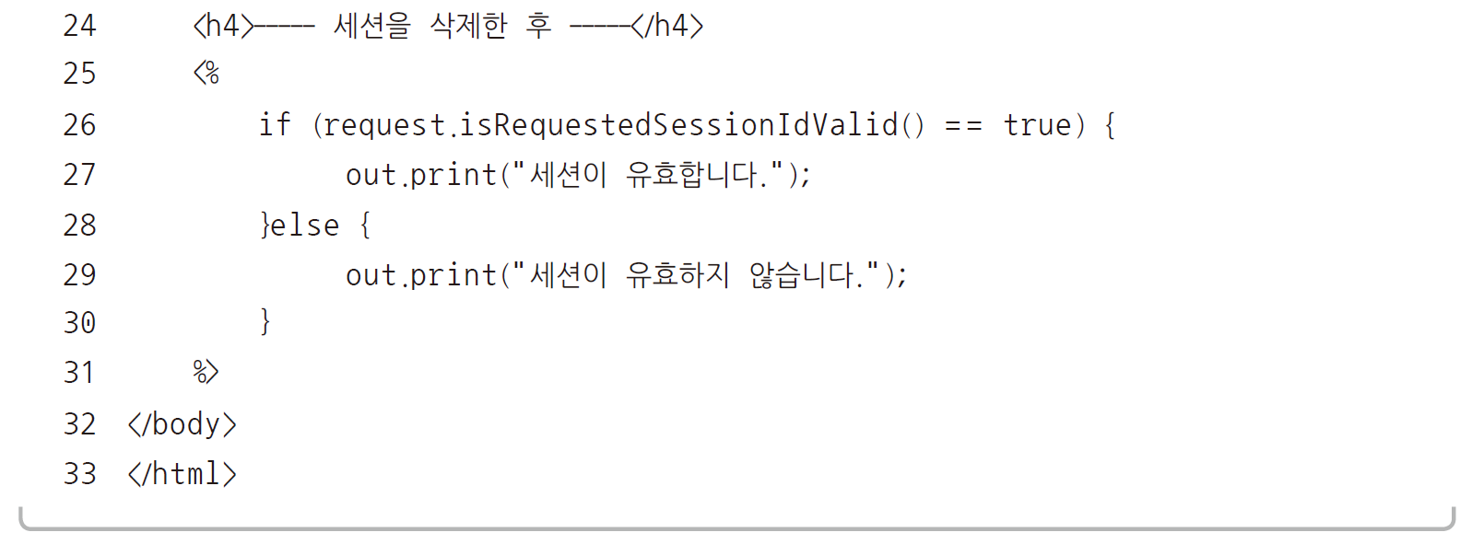
4. 세션 삭제

Slide 20
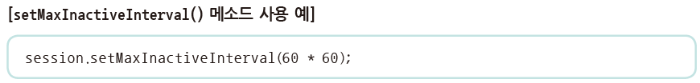
5. 세션 유효 시간 설정
세션 유효 시간
세션을 유지하기 위한 세션의 일정 시간
웹 브라우저에 마지막 접근한 시간부터 일정 시간 이내에 다시 웹 브라우저에 접근하지 않으면 자동으로 세션이 종료
세션 유효 시간을 설정하기 위해 session 내장 객체의 setMaxInactiveInterval ( ) 메소드를 사용

Slide 21
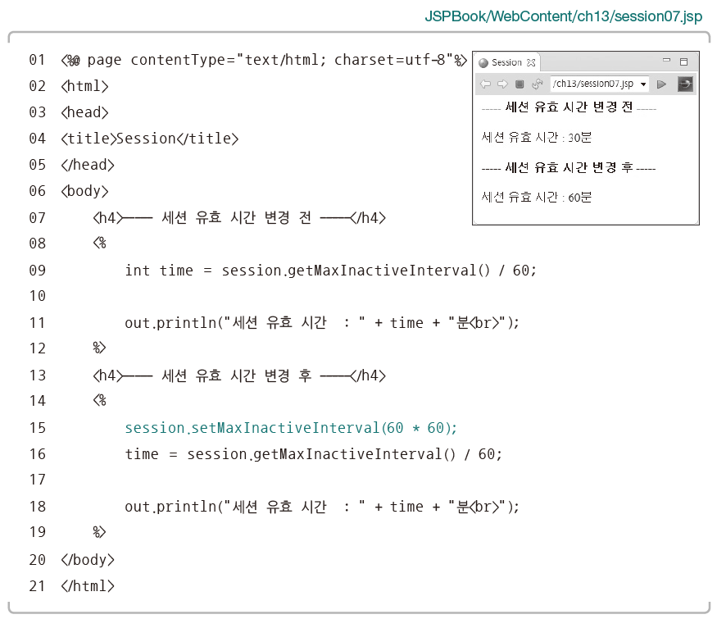
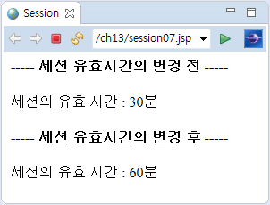
5. 세션 유효 시간 설정

Slide 22
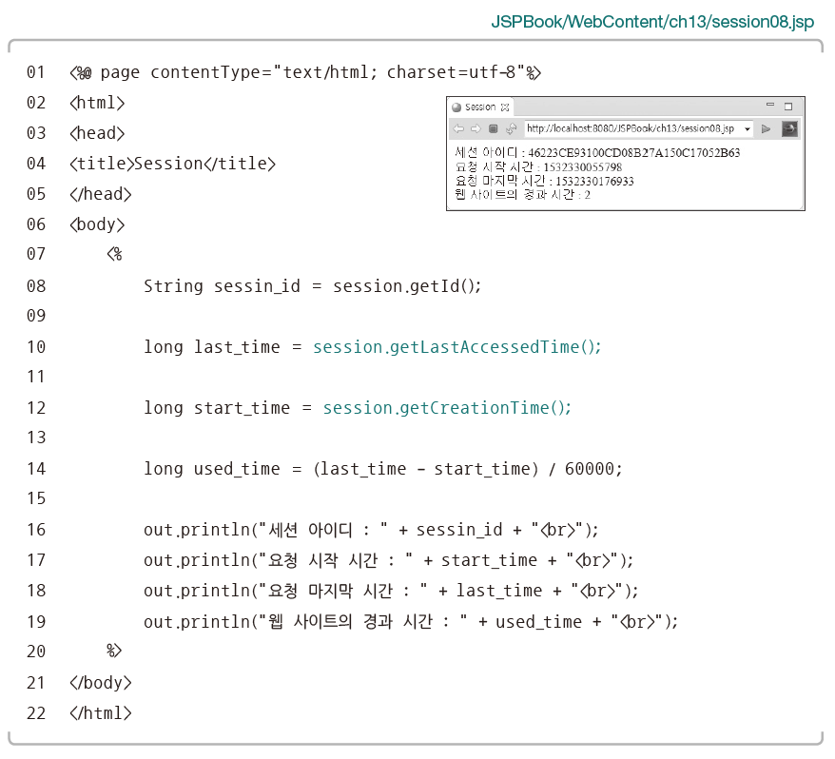
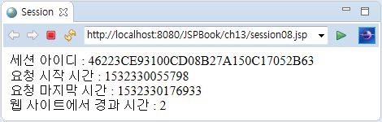
5. 세션 유효 시간 설정

Slide 23
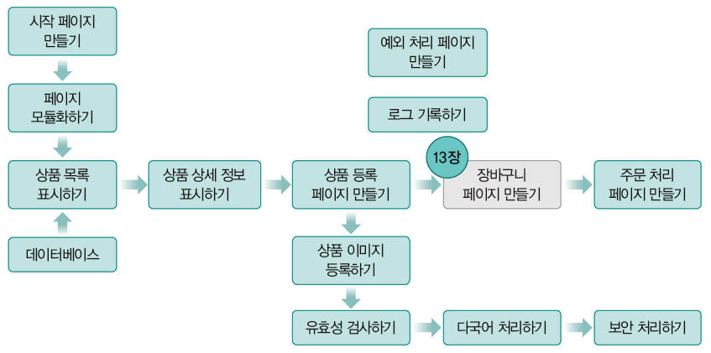
6. 장바구니 페이지 만들기

Slide 24
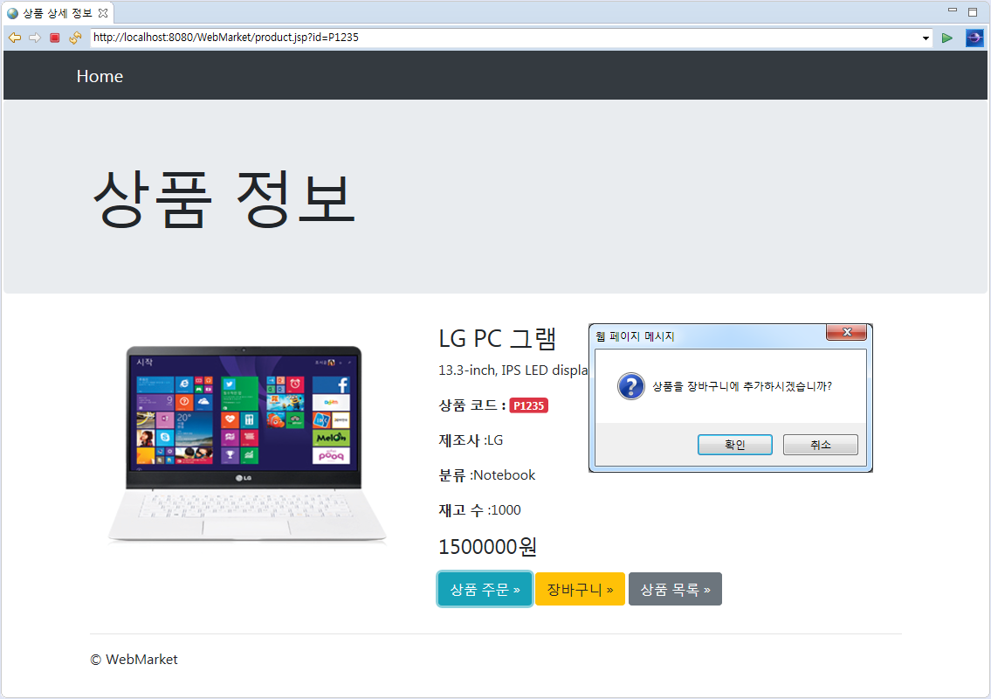
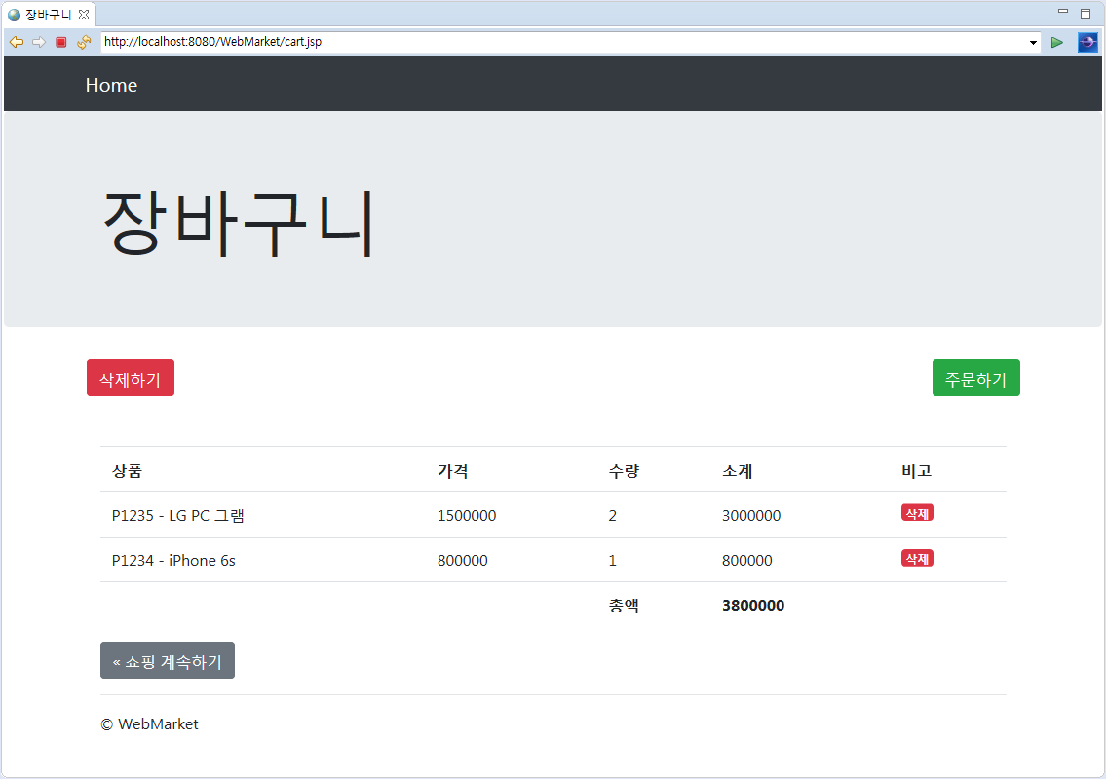
6. 장바구니 페이지 만들기

Slide 25
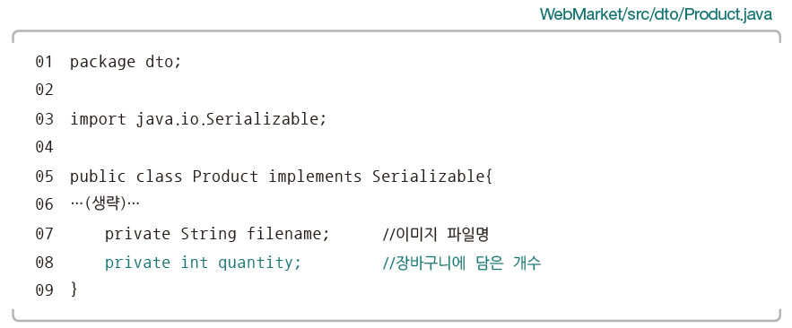
6. 장바구니 페이지 만들기
상품 클래스에 멤버 변수 추가하기

Slide 26
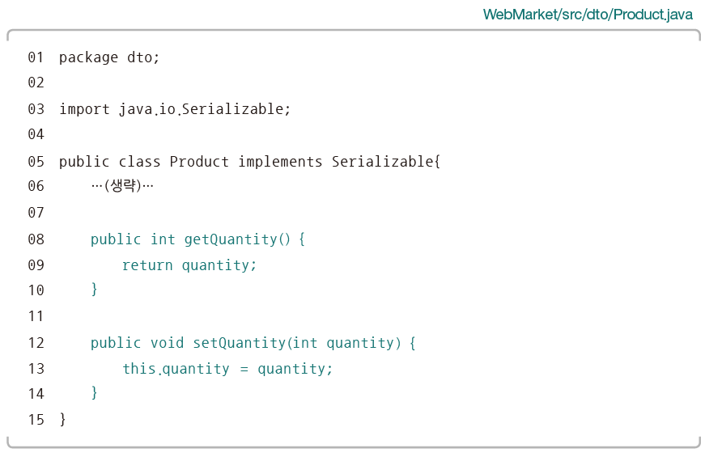
6. 장바구니 페이지 만들기
추가된 멤버 변수의 Setter/Getter() 메소드 작성하기

Slide 27
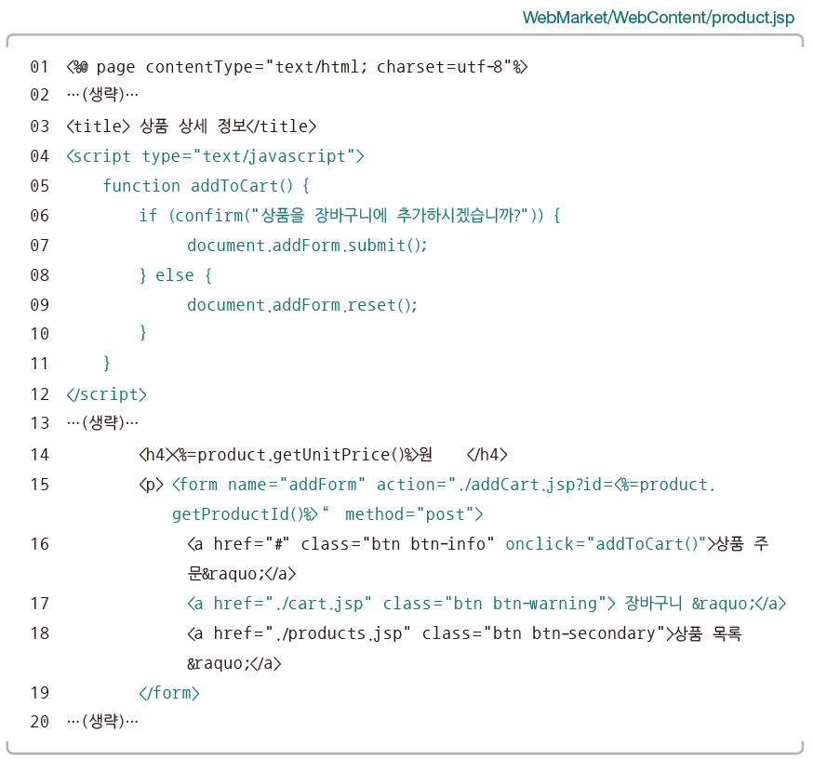
6. 장바구니 페이지 만들기
상품 상세 정보 페이지 수정하기1ㅂ

Slide 28
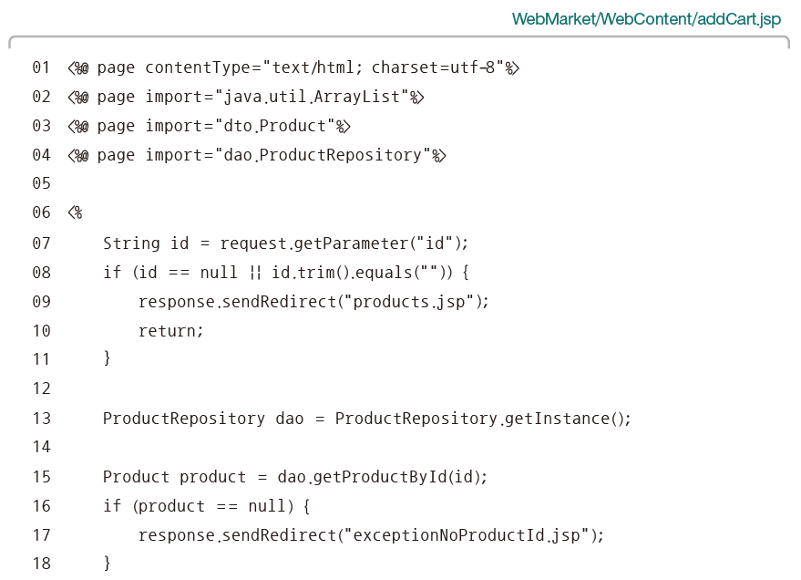
6. 장바구니 페이지 만들기
장바구니에 등록하는 페이지 작성하기:

Slide 29
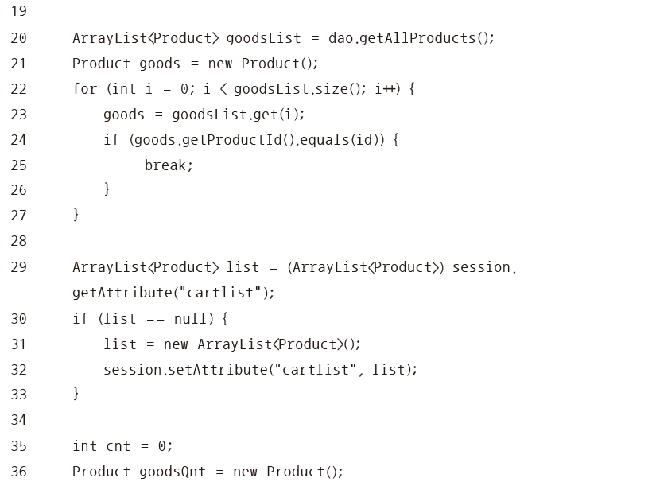
6. 장바구니 페이지 만들기

Slide 30
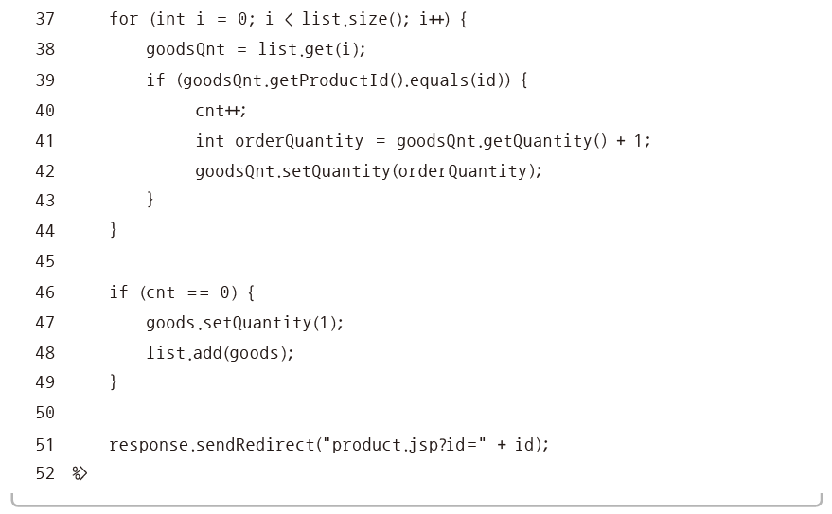
6. 장바구니 페이지 만들기

Slide 31
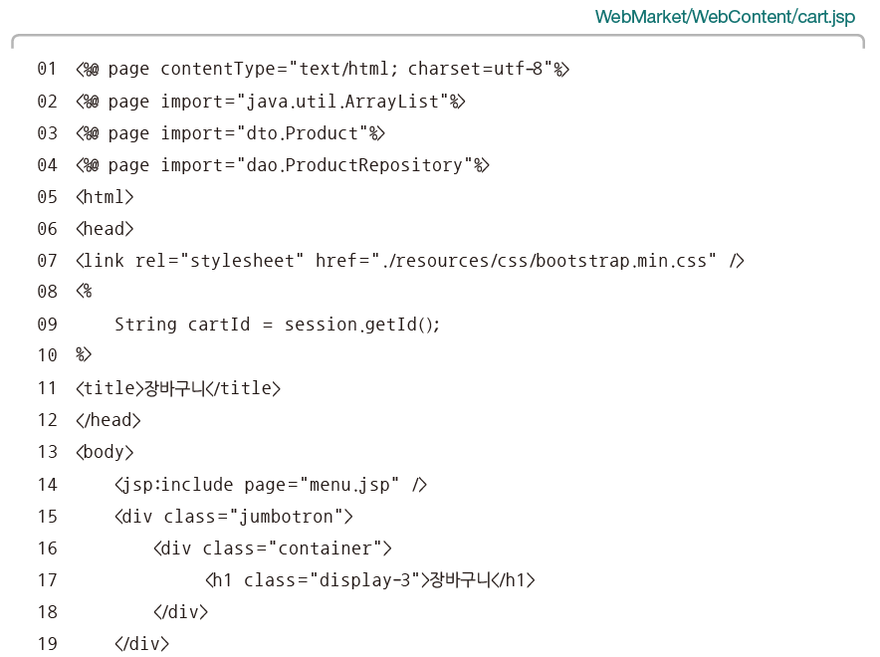
6. 장바구니 페이지 만들기
장바구니 페이지 작성하기

Slide 32
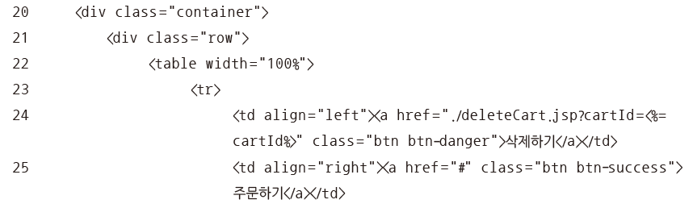
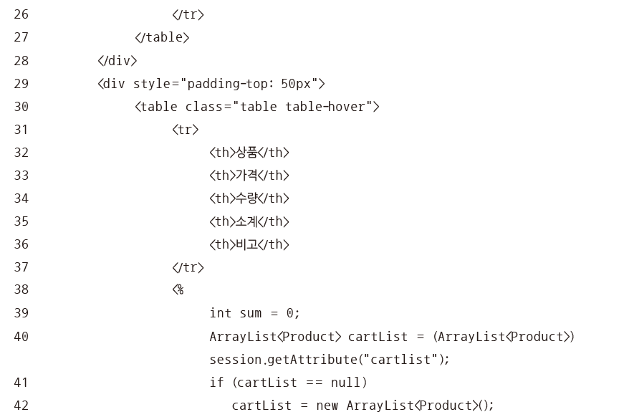
6. 장바구니 페이지 만들기

Slide 33
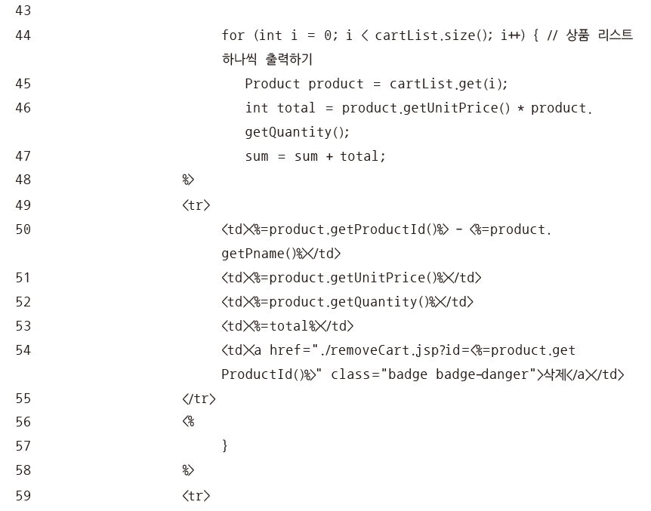
6. 장바구니 페이지 만들기

Slide 34
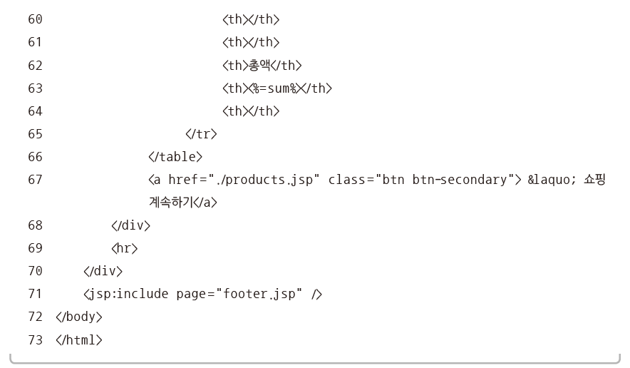
6. 장바구니 페이지 만들기

Slide 35
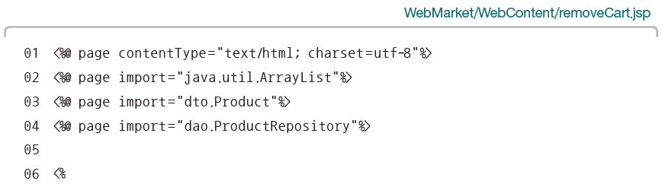
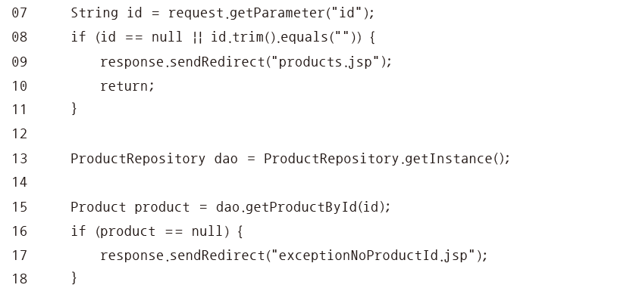
6. 장바구니 페이지 만들기
장바구니에 등록된 개별 상품 삭제 페이지 작성하기:

Slide 36
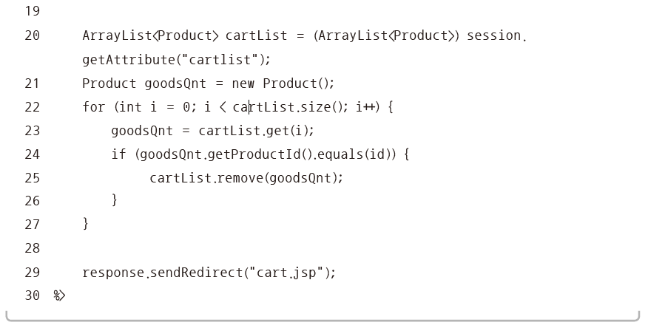
6. 장바구니 페이지 만들기

Slide 37
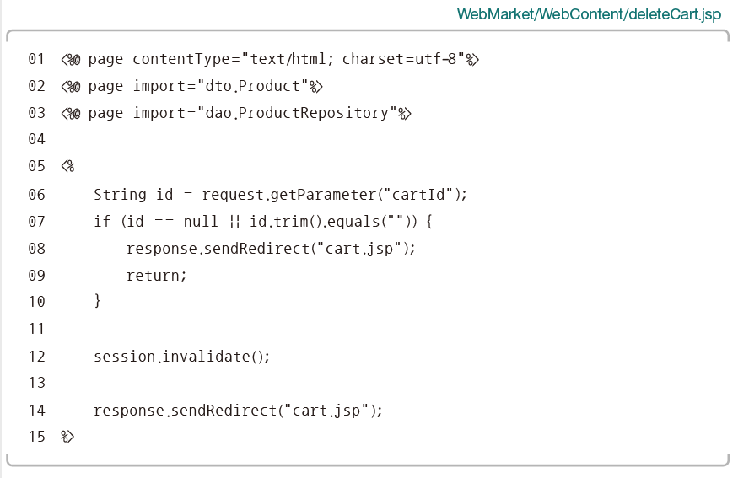
6. 장바구니 페이지 만들기
장바구니에 등록된 전체 상품 삭제 페이지 작성하기:

